Slide 1
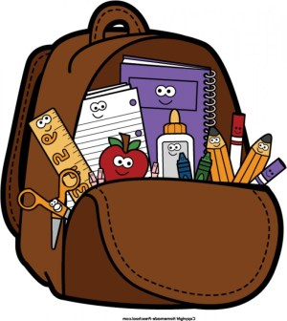

HỌC TIẾNG ANH
CHỦ ĐỀ
“ĐỒ DÙNG HỌC TẬP”
Start

Slide 2

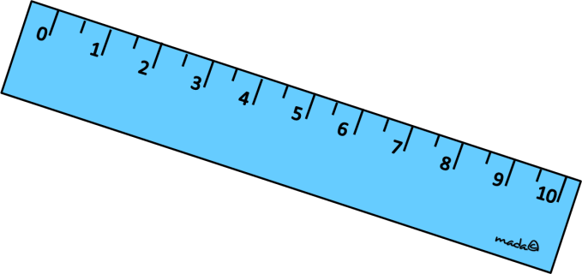
ĐÂY LÀ GÌ?
ruler

Slide 3
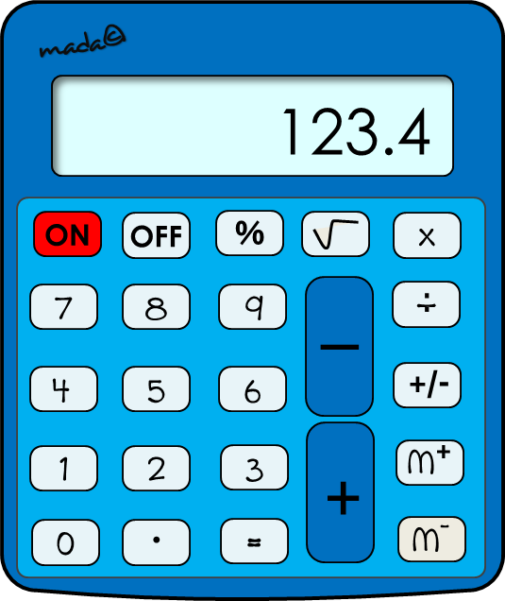
ĐÂY LÀ GÌ?
calculator

Slide 4

ĐÂY LÀ GÌ?
glue

Slide 5
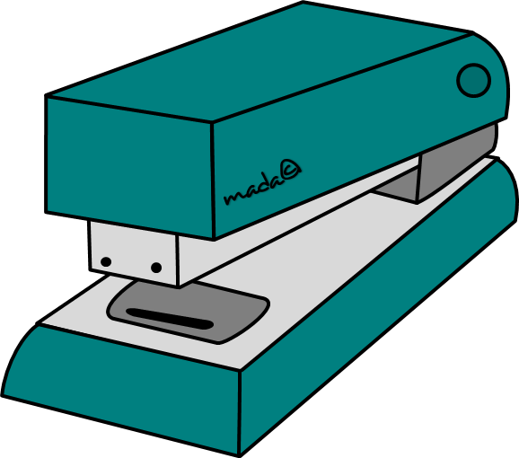
ĐÂY LÀ GÌ?
stapler
Tiếp

Slide 6
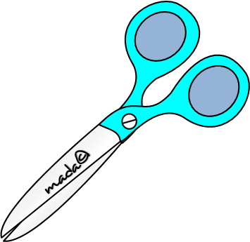
ĐÂY LÀ GÌ?
scissors

Slide 7

ĐÂY LÀ GÌ?
books

Slide 8

ĐÂY LÀ GÌ?
crayon

Slide 9
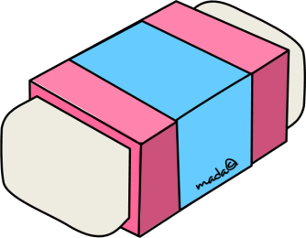
ĐÂY LÀ GÌ?
rubber

Slide 10

ĐÂY LÀ GÌ?
pencil

